Slide 1

Hệ thống giám sát và phát hiện tấn công web từ access log
WAF Log Analyzer · Báo cáo bài tập lớn học phần IT6027
Nhóm thực hiện: ……………………… · GVHD: ………………………
Notes:
Giới thiệu đề tài: hệ thống phân tích access log theo thời gian thực để phát hiện và cảnh báo tấn công web.

Slide 2




Nội dung trình bày
1. Kiến trúc & môi trường
2. Use case
Microservice hướng sự kiện, Kafka, 3 stack Docker, OS, thư viện và phiên bản
Biểu đồ tổng quan và phân rã các chức năng chính
3. Phân tích thiết kế
4. Vận hành · kiểm thử · đo đạc
Luồng phát hiện SQLi: sơ đồ tuần tự, hoạt động, CSDL
E2E, độ chính xác so với ModSecurity CRS, kiểm thử tải

Slide 3
Bài toán và mục tiêu
Access log là nguồn dữ liệu sẵn có, không cần sửa ứng dụng, để nhận diện SQLi, XSS, Path Traversal…
Thu thập log liên tục (tail), không nạp file thủ công
Rule engine tự viết – không dùng lại OWASP CRS
Chấm điểm bất thường: rule + tín hiệu hành vi
Cảnh báo theo domain, dashboard realtime
Chỉ phát hiện & cảnh báo – không tự chặn IP; chỉ xử lý domain trong scope
20
10
rule tự viết
nhóm tấn công
13
153
service / module
unit test

Slide 4
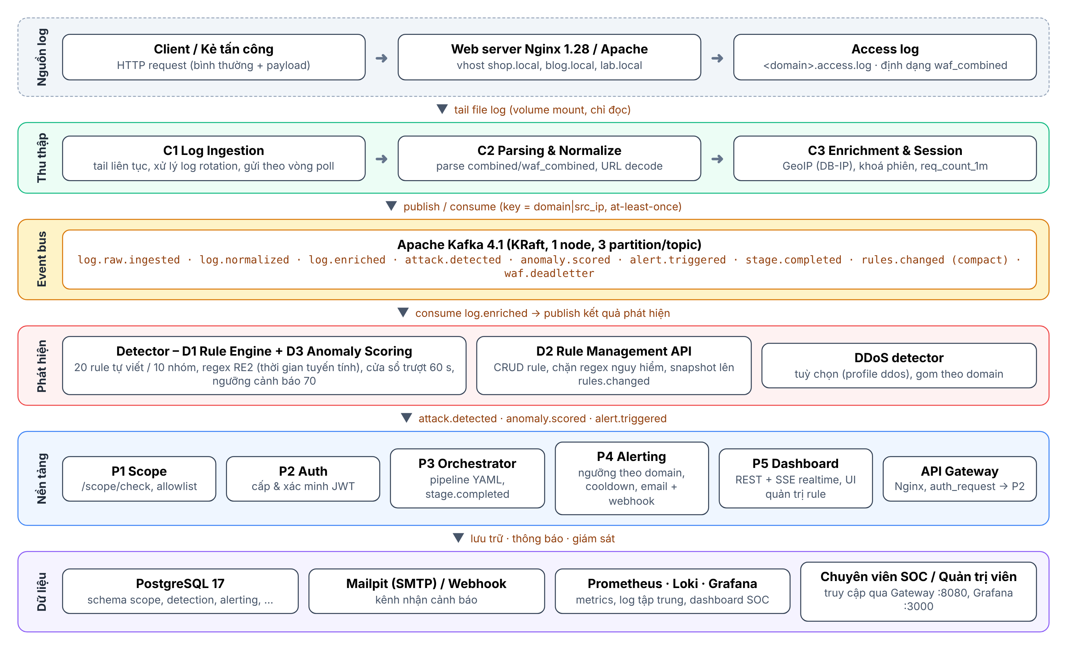
Kiến trúc tổng thể – microservice hướng sự kiện
6 tầng
Nguồn log → Thu thập → Event bus → Phát hiện → Nền tảng → Dữ liệu
Kafka làm xương sống
Topic = tên sự kiện, key domain|src_ip, at-least-once
Ràng buộc scope
C1–C3 và detector gọi GET /scope/check trước khi xử lý (fail-closed)

Slide 5
Luồng sự kiện qua Kafka
C1
C2
C3
D1+D3
P4 · P5
Ingestion
Parser
Enrichment
Detector
Alert · Dash
tail log
chuẩn hoá
GeoIP · phiên
rule + điểm
email · SSE
log.raw.ingested
log.normalized
log.enriched
alert.triggered
attack.detected
Envelope thống nhất: { event, event_id, schema_version, request_id | session_id, timestamp, source, domain, data }
Kafka 4.1 KRaft · 3 partition/topic sự kiện · retention 3 ngày · rules.changed (compacted) · waf.deadletter (7 ngày)
Commit offset chỉ sau khi broker xác nhận mọi output → at-least-once; event_id do detector sinh xác định theo input → không trùng khi xử lý lại

Slide 6
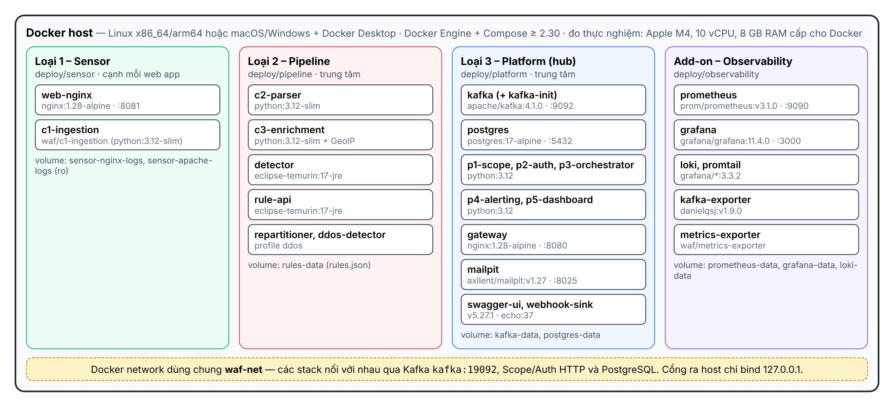
Mô hình triển khai: 3 stack độc lập + giám sát
make up – demo 1 stack · make deploy-up – 3 stack · make obs-up – Grafana · make server-up – server thật

Slide 7
Môi trường triển khai: hệ điều hành và runtime
Mức | Thành phần | Hệ điều hành / phiên bản
Host | Máy chủ | Linux 64-bit (Ubuntu 22.04/24.04 LTS) + Docker Engine; hoặc macOS / Windows (WSL2) + Docker Desktop
Host (đo) | Máy thực nghiệm | macOS, Apple M4 (arm64) · Docker Desktop 10 CPU / 8 GB RAM
Container | C1–C3, P1–P5 | Debian GNU/Linux – python:3.12-slim
Container | detector, rule-api | Ubuntu LTS – eclipse-temurin:17-jre
Container | nginx, gateway, postgres | Alpine Linux – nginx:1.28-alpine, postgres:17-alpine
Runtime & công cụ
Python
3.12
Java (Temurin)
17
Maven
3.9.11
Docker Compose
≥ 2.30
Kafka
4.1.0
PostgreSQL
17
Tiện ích: make, curl, jq, openssl · Redocly CLI 1.34.5 · GeoIP DB-IP City Lite

Slide 8
Thư viện, công cụ và phiên bản
Thư viện Python | Phiên bản
confluent-kafka | 2.16.0
fastapi | 0.115.5
uvicorn[standard] | 0.32.1
psycopg[binary] / pool | 3.2.3 / 3.2.4
PyJWT | 2.10.1
httpx | 0.28.1
geoip2 | 4.8.1
PyYAML | 6.0.2
jsonschema | 4.23.0
prometheus-client | 0.21.1
Thư viện Java | Phiên bản
kafka-clients | 4.1.2
jackson-databind | 2.20.1
jackson-dataformat-yaml | 2.20.1
re2j (regex RE2) | 1.8
junit-jupiter | 5.14.1
Hạ tầng / công cụ | Phiên bản
Nginx | 1.28-alpine
Mailpit | v1.27
Swagger UI | v5.27.1
Kafka UI | v1.4.2
Prometheus | v3.1.0
Grafana | 11.4.0
Loki / Promtail | 3.3.2
kafka-exporter | v1.9.0
ModSecurity CRS | 4.25.2 (đối chứng)
Mọi phiên bản được ghim cố định trong requirements.txt, pom.xml và docker-compose.yml

Slide 9
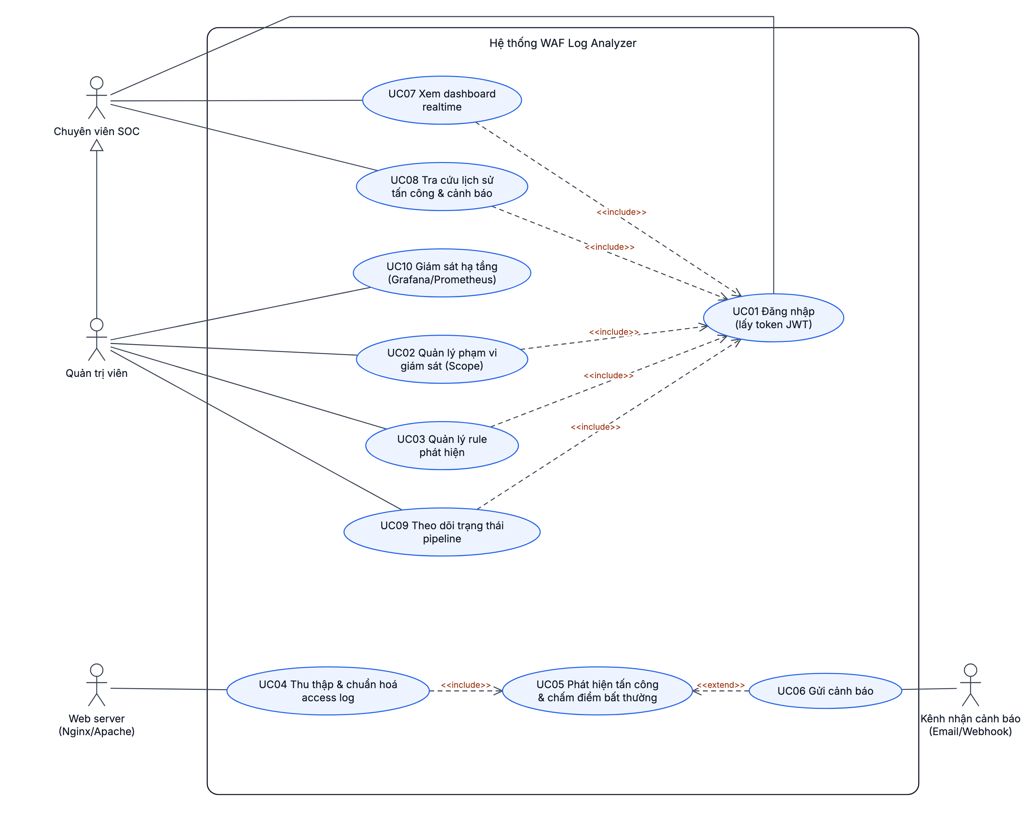
Biểu đồ use case tổng quan
4 tác nhân
Chuyên viên SOC, Quản trị viên (kế thừa SOC), Web server, Kênh nhận cảnh báo
10 use case
UC02, 03, 07, 08, 09 «include» UC01 Đăng nhập (JWT)
UC04 «include» UC05; UC06 «extend» UC05 khi điểm ≥ ngưỡng

Slide 10
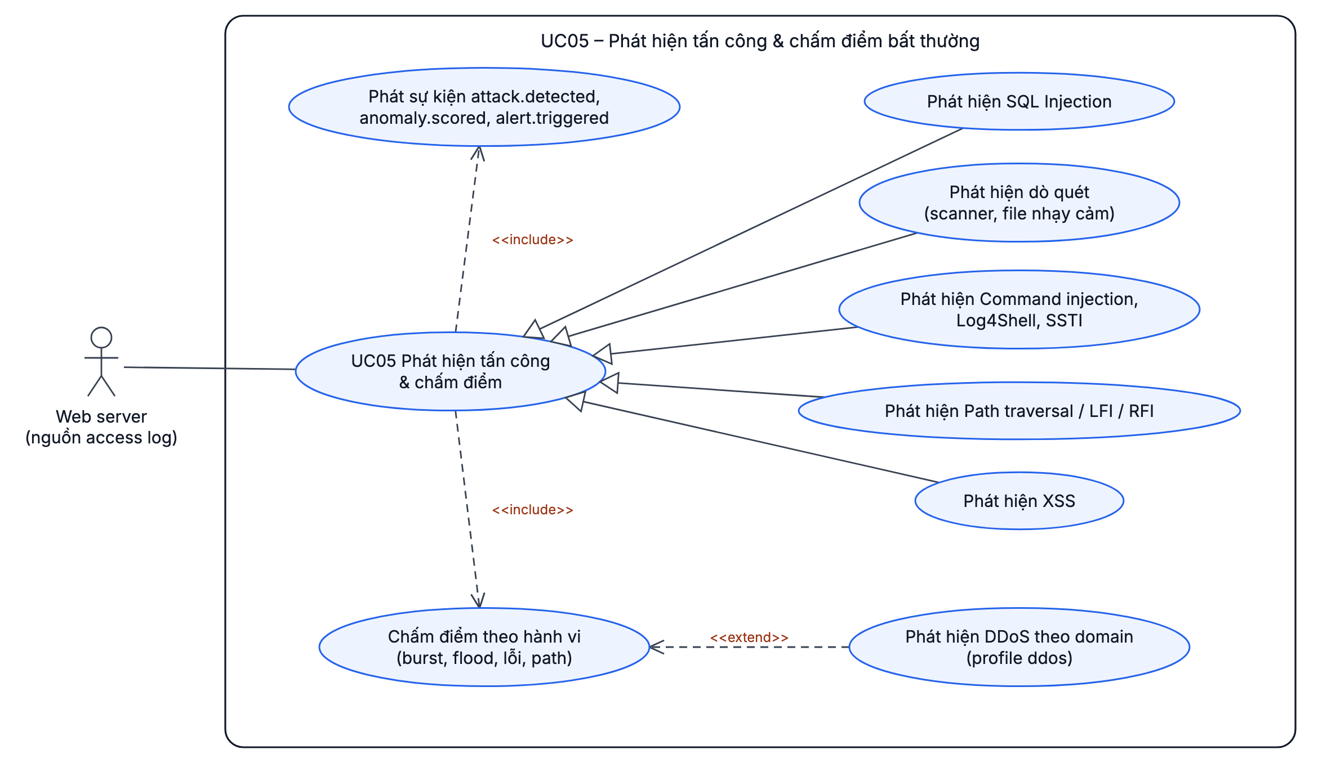
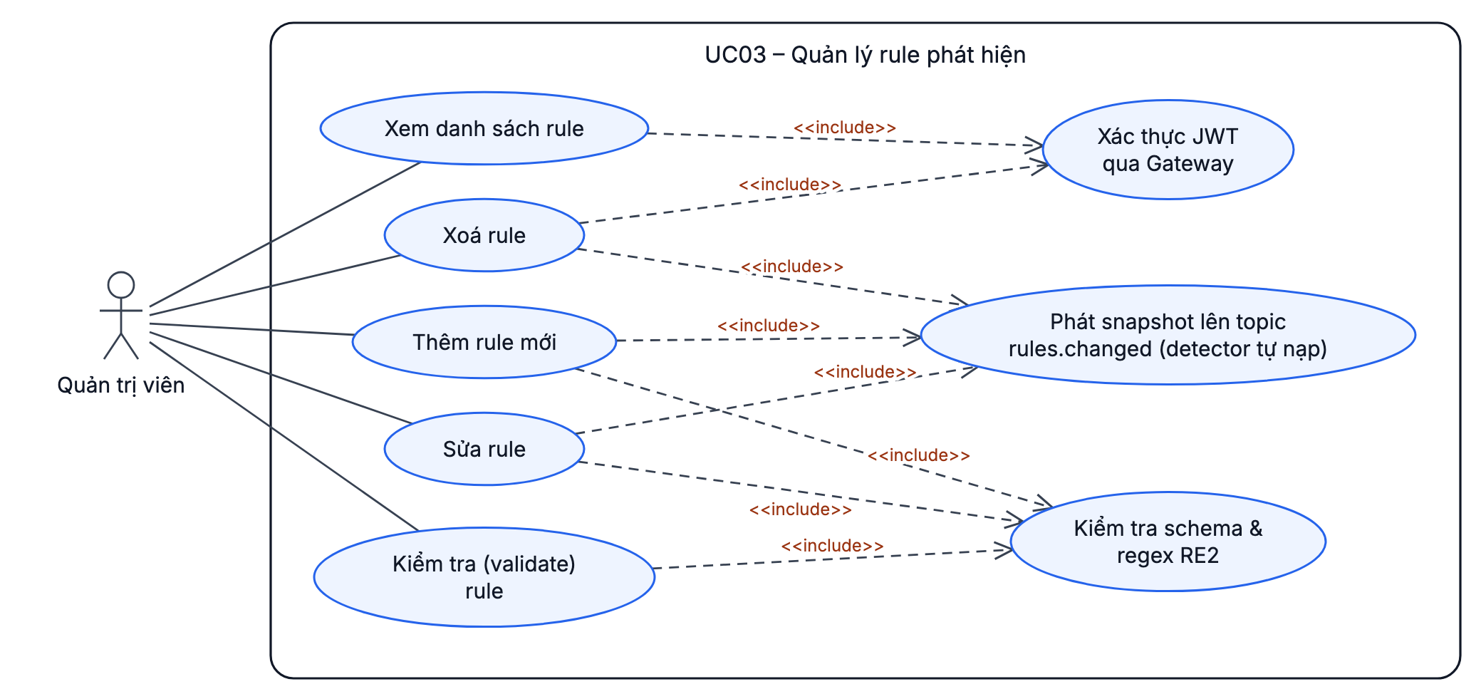
Phân rã use case: quản lý rule và phát hiện tấn công
UC03 – CRUD rule, validate RE2, phát snapshot rules.changed
UC05 – 5 nhóm phát hiện, chấm điểm hành vi, DDoS (extend)

Slide 11
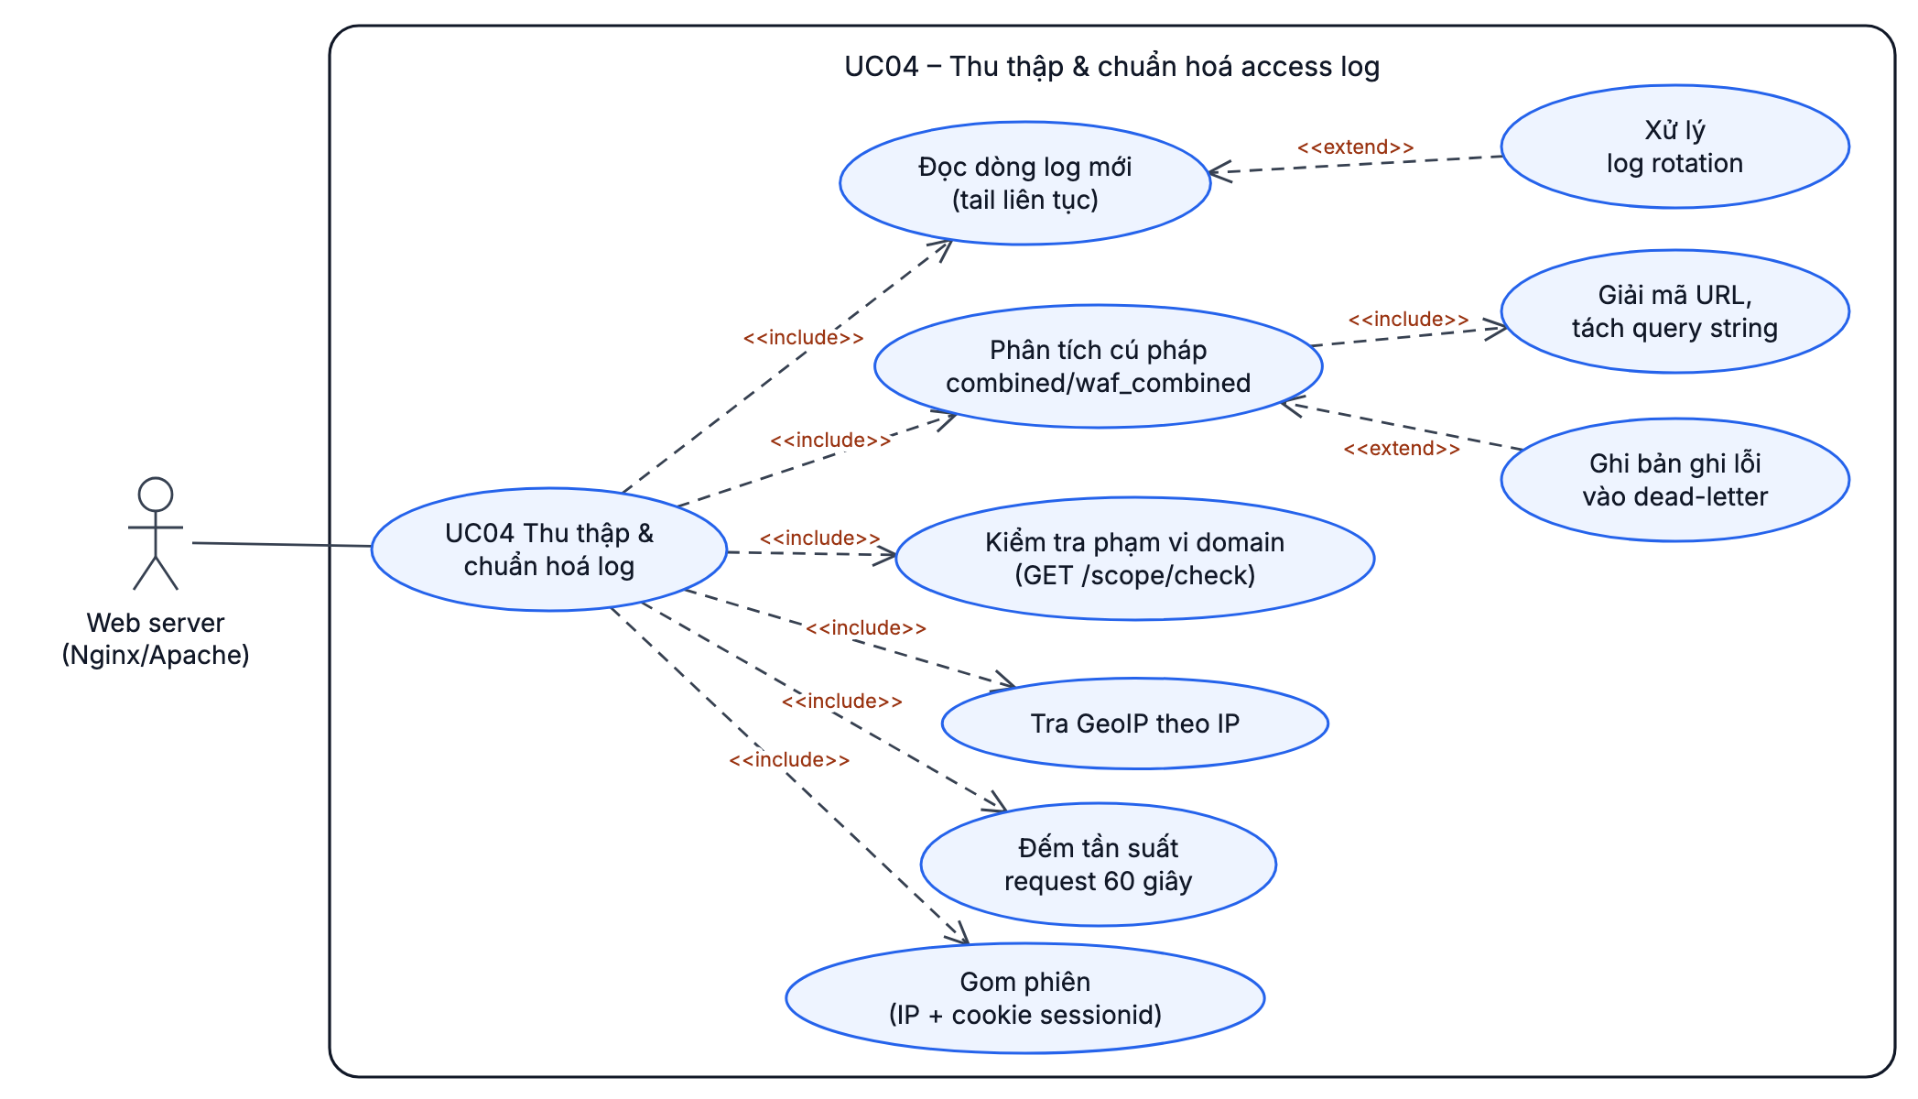
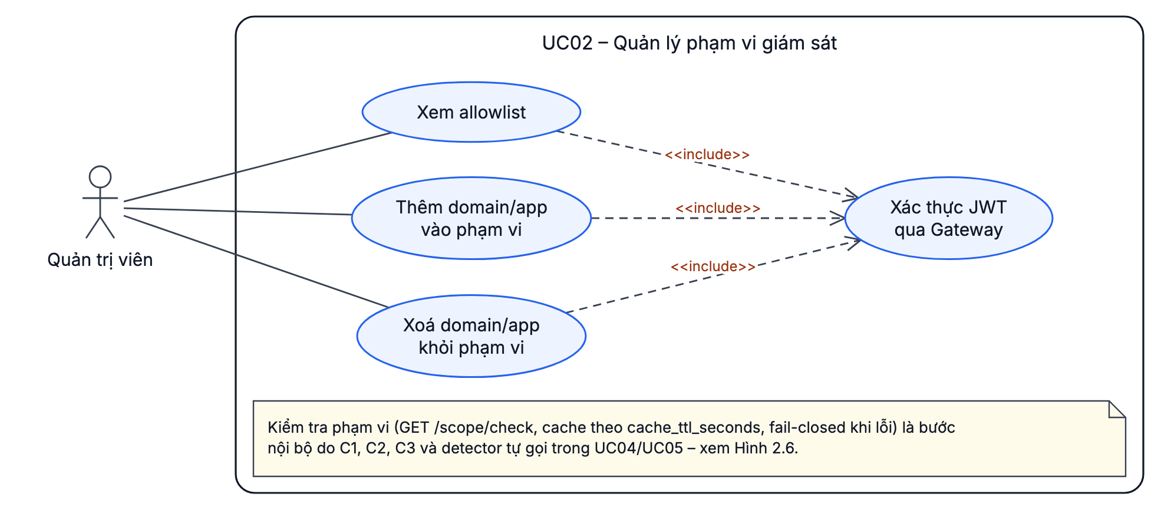
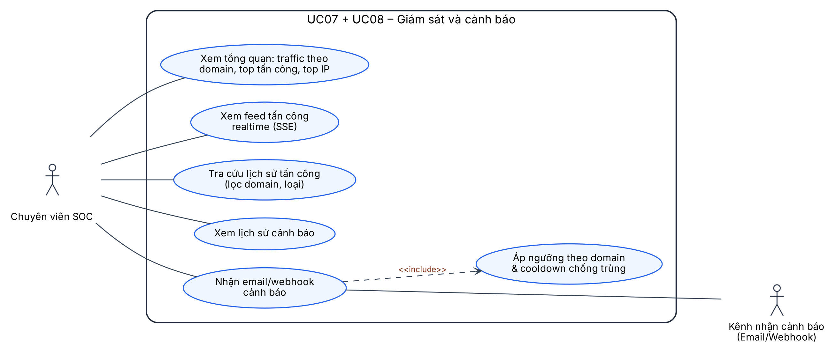
Phân rã use case: thu thập log, phạm vi và giám sát
UC04 – Thu thập & chuẩn hoá
UC02 – Phạm vi giám sát
UC07/08 – Giám sát, cảnh báo

Slide 12
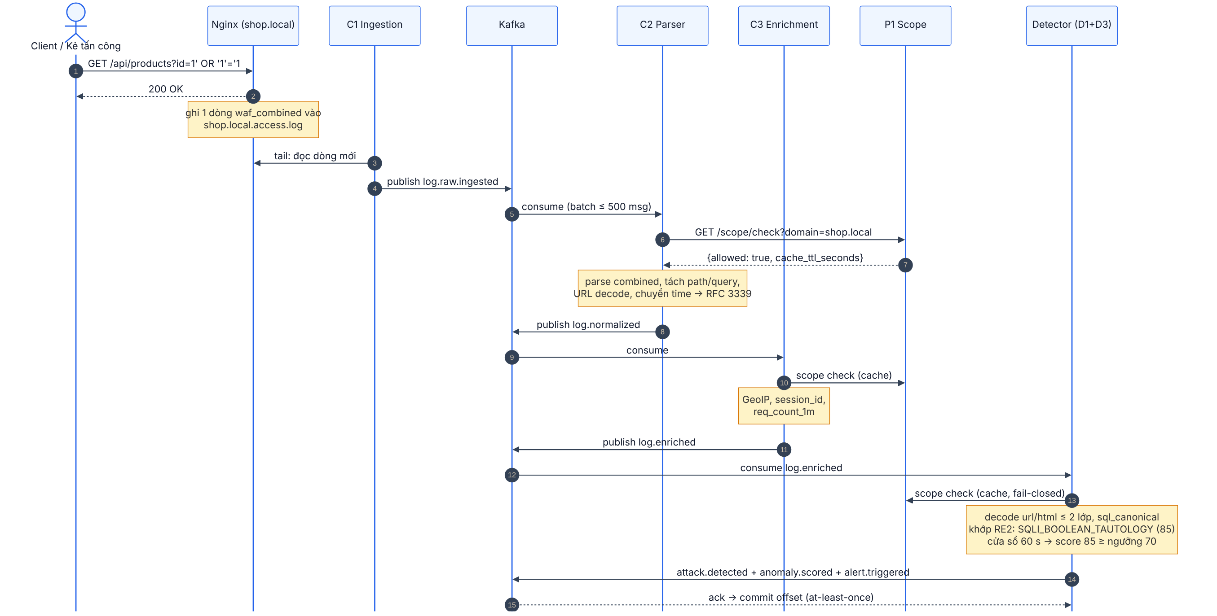
Sơ đồ tuần tự (a): phát hiện SQL Injection
Notes:
Request GET /api/products?id=1' OR '1'='1 đi qua Nginx, C1, C2, C3 rồi detector. Mỗi bước kiểm tra scope; detector khớp SQLI_BOOLEAN_TAUTOLOGY 85 điểm, vượt ngưỡng 70.

Slide 13
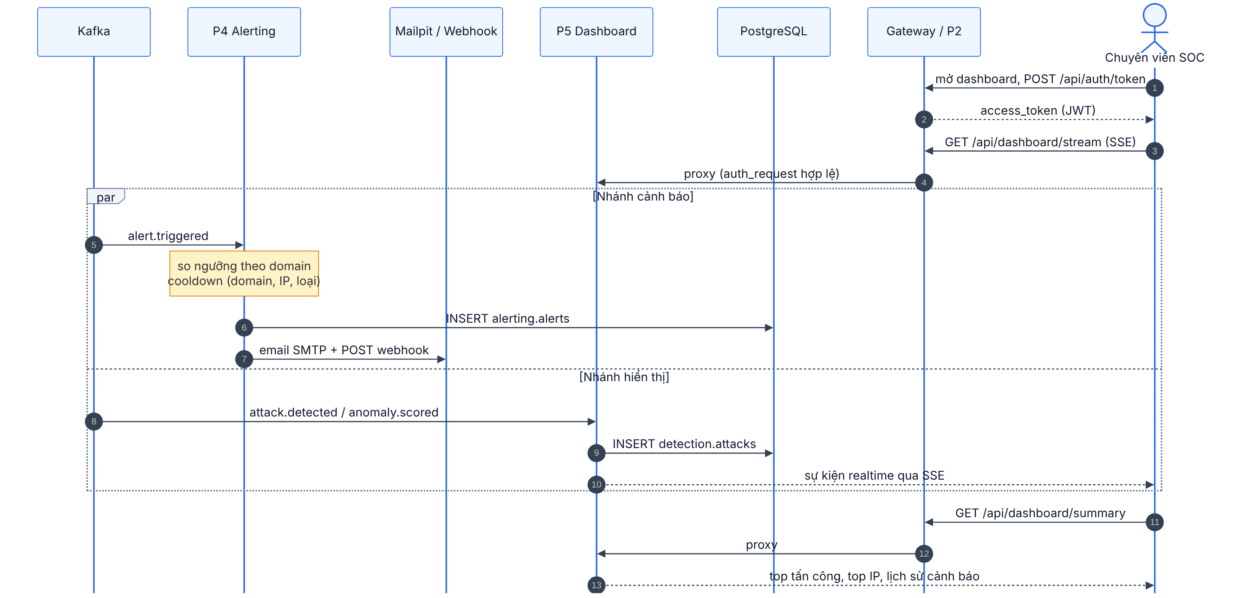
Sơ đồ tuần tự (b): cảnh báo và hiển thị realtime
Hai nhánh song song
P4 và P5 là hai consumer group độc lập
P4 Alerting
Ngưỡng theo domain, cooldown (domain, IP, loại) → email + webhook
P5 Dashboard
Lưu detection.attacks, đẩy SSE; truy cập qua Gateway + JWT

Slide 14
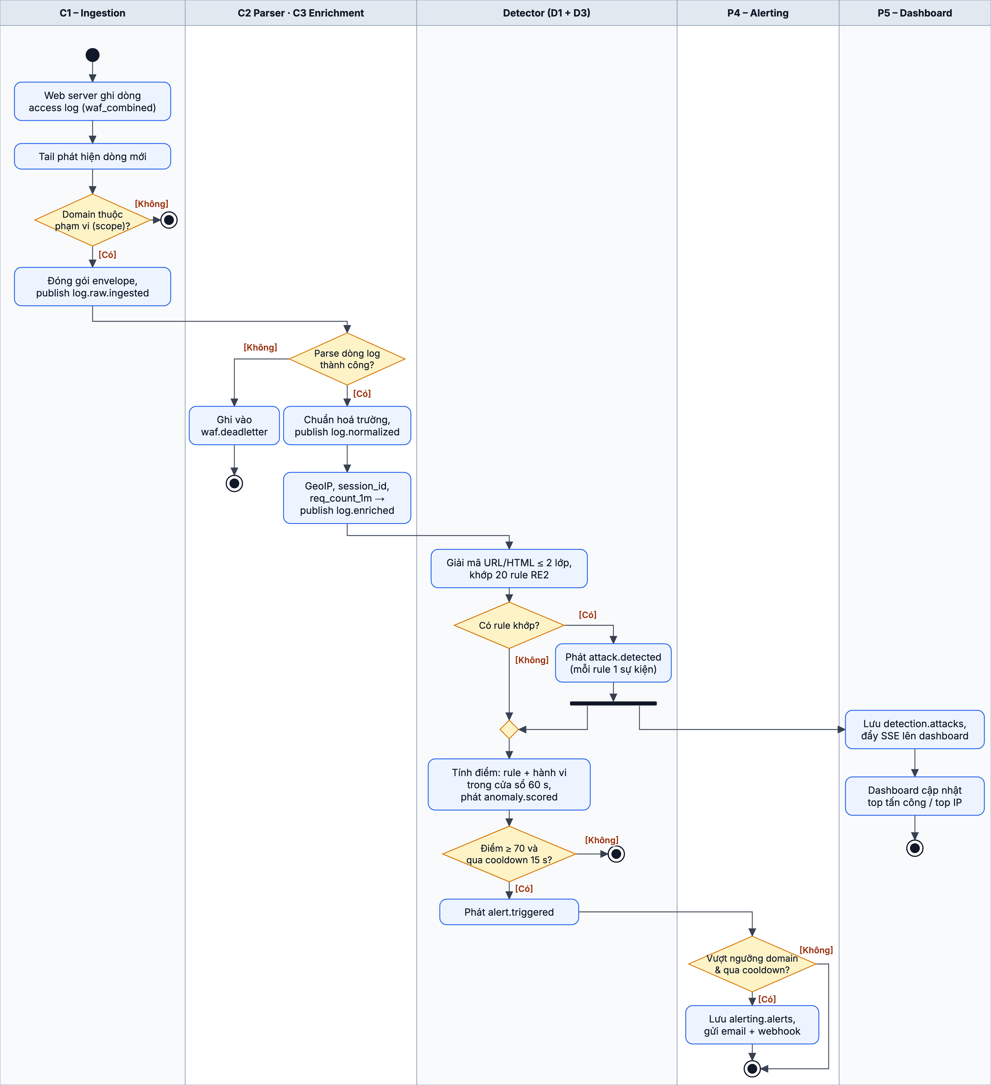
Sơ đồ hoạt động (swimlane theo service)
1
Domain thuộc scope?
Không → bỏ qua, vẫn commit offset
2
Parse được dòng log?
Không → waf.deadletter
3
Có rule khớp?
Có → attack.detected (mỗi rule 1 sự kiện)
4
Điểm ≥ 70 & qua cooldown 15 s?
Có → alert.triggered
5
Vượt ngưỡng domain (P4)?
Có → lưu + email/webhook

Slide 15
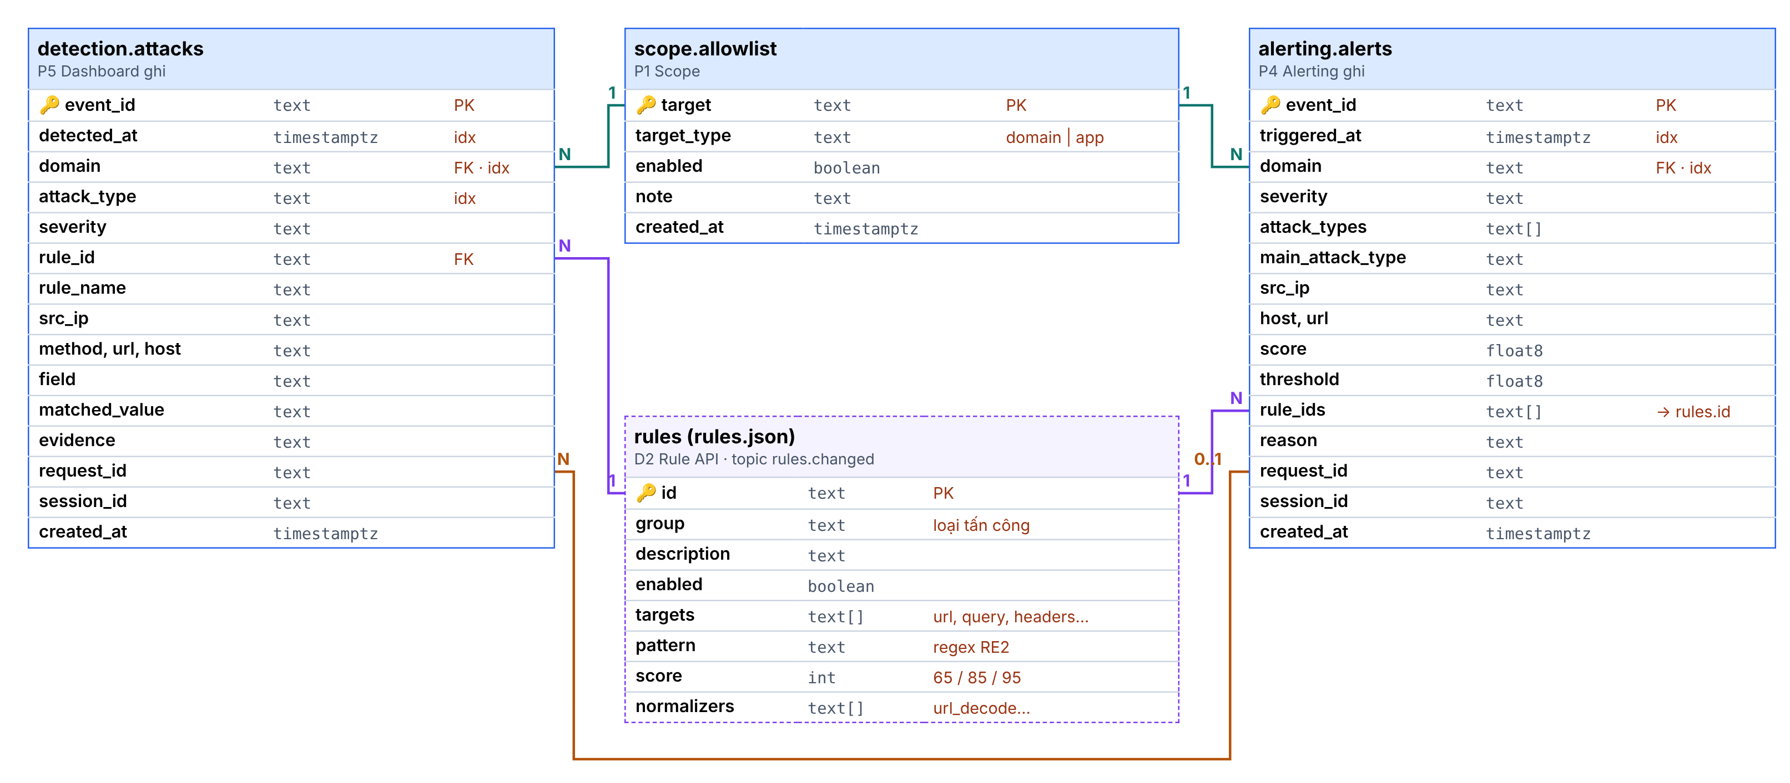
Thiết kế cơ sở dữ liệu
PostgreSQL 17 · mỗi module một schema riêng · quan hệ logic (không FK cứng) vì bảng do service khác nhau ghi bất đồng bộ từ Kafka · rules lưu ở rules.json + topic compacted

Slide 16
Thuật toán chấm điểm bất thường (D3)
95 · 85 · 65
+10
+30
Rule khớp
Rule khớp thêm
request_burst
điểm cao nhất
mỗi rule
≥ 20 req / 60 s
+40
+25
+25
request_flood
http_error_burst
path_scan
≥ 100 req / 60 s
≥ 8 lỗi
≥ 12 path khác nhau
Tổng chặn ở 100 · cảnh báo khi ≥ 70. Không cần payload vẫn bắt được: dò quét 30 + 25 + 25 = 80, flood một nguồn 30 + 40 = 70. Regex RE2 thời gian tuyến tính → không ReDoS.

Slide 17




Kịch bản 1: vận hành và kiểm thử end-to-end
make up
Ca | Kiểm tra | Mong đợi
E2E-02 | P5 ghi nhận tấn công (top_attacks) | ≥ 1
E2E-03 | Phát hiện sql_injection | ≥ 1
E2E-04 | Ghi nhận IP nguồn (top_ips) | ≥ 1
E2E-05 | Mailpit nhận email cảnh báo | ≥ 1
E2E-06 | Có lịch sử cảnh báo | ≥ 1
E2E-07 | Không message mới vào dead-letter | = 0
E2E-08 | internal.local (ngoài scope) không xuất hiện | đạt
Build & khởi động toàn bộ
make demo
Gửi request thật: bình thường, SQLi, XSS, PT, CI, LFI/RFI, Log4Shell…
make e2e
Nghiệm thu tự động (chờ tối đa 45 s)
Quan sát
Dashboard :8080 · Mailpit :8025 · webhook-sink

Slide 18
Kịch bản 2: đo độ chính xác so với ModSecurity + CRS
0,944
Recall hệ thống
0,774
Recall CRS 4.25
0,004
FPR (cả hai)
Precision 0,985 · F1 0,964 (CRS: 0,981 · 0,865). Hơn CRS ở RFI, command injection, SSTI; kém ở SQLi, XSS.

Slide 19



Tín hiệu hành vi bổ sung đúng phần rule không thấy
Cấu hình | Nguồn độc hại bị cảnh báo | Báo nhầm | Payload | Dò quét | Flood | Trễ trung vị
A – chỉ rule | 31/36 | 2/85 | 29/30 | 2/4 | 0/2 | 0 s
B – chỉ hành vi | 6/36 | 0/85 | 0/30 | 4/4 | 2/2 | 8,1 s
C – kết hợp | 35/36 | 2/85 | 29/30 | 4/4 | 2/2 | 0 s
ModSecurity CRS | 34/36 | 2/85 | 30/30 | 4/4 | 0/2 | –
C so với A: +4 nguồn
Báo nhầm duy nhất
15 request bỏ sót
2 scanner giả User-Agent + 2 flood, không thêm báo nhầm
Truy vấn "../ relative path docs" – nhập nhằng chủ ý
SSTI ${7*7}, XSS ngữ cảnh JS, SQLi ORDER BY

Slide 20
Kịch bản 3: kiểm thử tải 20.000 dòng log
~30×
32.468
nhanh hơn sau tối ưu
msg/s tại C1 (100k dòng)
5.774
0
msg/s tại detector
message vào dead-letter
Nghẽn ban đầu tại C2 (flush + commit từng message, key theo domain dồn 1 partition). Điểm nghẽn hiện tại: detector – có thể chạy 3 instance cùng group.

Slide 21
Kết luận và hướng phát triển
Đạt được
Hạn chế
Hướng phát triển
Pipeline realtime log → cảnh báo → dashboard
Rule engine tự viết, RE2, 20 rule / 10 nhóm
Recall 0,944 @ FPR 0,004; 35/36 nguồn
20k dòng log trong 4,5 s; 153 unit test
Không thấy request body
Dữ liệu tổng hợp, quy mô nhỏ
Ngưỡng chọn theo kinh nghiệm
Kafka PLAINTEXT, một node
Rule cho SSTI ${…}, XSS ngữ cảnh JS
Thêm nguồn dữ liệu, học máy cho D3
Kafka nhiều broker, SASL/TLS
Phản ứng có phê duyệt (dry-run)

